Slide 1
MMIP 期中專題 · 鑑別式 AI 系統
RouteVision
placement 一完成，
就預測 routing 後哪裡會塞
林孟霆 · 315833033 · 2026/10/28
Notes:
（約 15 秒）大家好，我是林孟霆。我的期中專題叫 RouteVision：在晶片實體設計中，placement 一做完，就預測 routing 之後哪裡會繞線壅塞。右邊這個 8×8 的格子就是輸出：紅色是預測會塞的區塊。

Slide 2
回顧：placement 一完成，就預測哪裡會塞
問題
做法
評估
routing 要跑數小時才知道哪裡塞
EDA 內建粗估（RUDY、eGR）和真實結果的相關係數只有 0.55、0.65
輸入 4 張 placement 特徵圖＋6 個設計參數
輸出 8×8 熱點、整張使用率圖；比較 RF、MLP、CNN、Multimodal、ViT、Ensemble、U-Net
CircuitNet 2.0（14 nm）：GPU、AI 加速器、RISC-V，各 96 張版圖
三個設計輪流當「沒看過的晶片」，閾值只在驗證集決定
期中新增
U-Net 逐像素預測
可信度
Grad-CAM 判斷依據
四步驟網頁
RouteVision · 林孟霆
2
Notes:
（約 30 秒）快速回顧構想報告：routing 要跑好幾個小時才知道哪裡塞，EDA 工具內建的粗估又不夠準。我用 placement 後就有的特徵圖和設計參數，預測哪裡會塞，並比較多種方法。評估一律以「沒看過的晶片」為準，三個設計輪流當測試。期中新增的是下面這四項，今天的重點就是 demo 這些新功能。

Slide 3
結果：沒看過的晶片上，AI 更準也更穩定
U-Net 多模態
0.984 ± 0.013
3 / 3
Ensemble
0.971 ± 0.014
個設計都是第一，包括 eGR 最強的 openc910-1（0.994 vs 0.987）
U-Net
0.970 ± 0.020
191 / 288
Random Forest
0.967 ± 0.020
Multimodal
0.966 ± 0.018
張版圖的熱點 F1 贏過 eGR
ViT
0.955 ± 0.021
± 0.013
CNN
0.951 ± 0.022
標準差只有 eGR（± 0.069）的五分之一，換晶片也穩定
MLP
0.931 ± 0.047
eGR（EDA）
0.911 ± 0.069
0.937
RUDY（EDA）
0.881 ± 0.061
PR-AUC：標出的熱點有多可信（eGR 0.718）
ROC-AUC，三個設計輪流當測試的平均 ± 標準差；橫軸從 0.85 開始
RouteVision · 林孟霆
3
Notes:
（約 55 秒）這是最主要的結果：三個設計輪流當沒看過的晶片，ROC-AUC 的平均和標準差。所有學習方法平均都贏過兩個 EDA 粗估。最好的是 U-Net 多模態，0.984，三個設計都是第一；連 eGR 最強的 openc910-1，它也從 0.987 被超過。逐張版圖比較，288 張裡有 191 張的熱點 F1 贏過 eGR。而且標準差只有 eGR 的五分之一，代表換一顆晶片表現也很穩定。最後是 PR-AUC，它看的是模型說「這裡會塞」的時候可不可信，亂猜的分數等於熱點比例，熱點少時比 ROC-AUC 嚴格：U-Net 多模態是 0.937，eGR 只有 0.718，差距主要來自 eGR 的大量誤報。

Slide 4
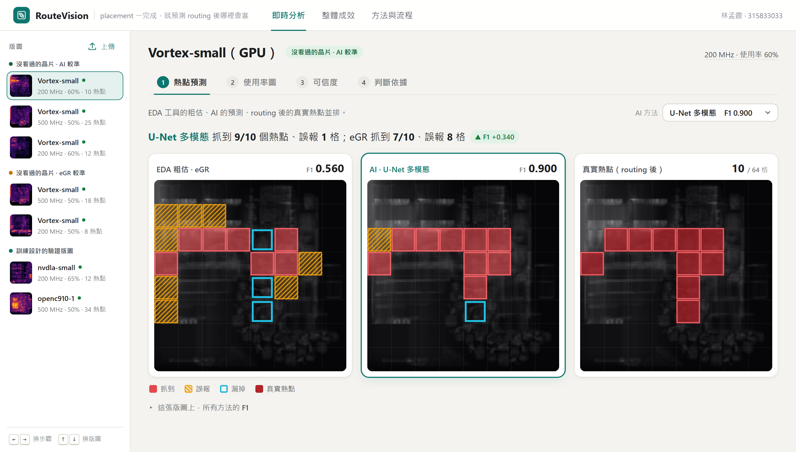
系統：把分析變成四個步驟的故事
1
一步只講一件事
熱點 → 使用率圖 → 可信度 → 判斷依據
2
同一個版面
EDA ↔ AI ↔ 真實三圖並排，滑鼠同步
3
先給結論
一句話摘要，細節收進展開
4
不讓人等
預先計算：第一次分析 62 秒 → 0.2 秒
RouteVision · 林孟霆
4
Notes:
（約 30 秒）系統是 Flask 後端加 HTML/JavaScript 前端。UI 的設計理念是把分析變成四個步驟的故事：每一步只講一件事，而且版面都一樣，左邊是 EDA 粗估、中間是 AI、右邊是真實結果，上方先給一句話結論。因為 ViT 在 CPU 上推論要 20 秒，server 啟動時會先把範例都算好，第一次分析從 62 秒降到 0.2 秒。接下來直接 demo。

Slide 5
LIVE DEMO
一張沒看過的晶片，五個操作
①
②
③
④
⑤
熱點預測
使用率圖
可信度
判斷依據
上傳新版圖
AI 比粗估少誤報
亮點一：U-Net
亮點二：不確定度
Grad-CAM
沒有答案的設計
按 → 換步驟、↑↓ 換版圖。接下來 5 頁是每一步要看的重點（現場設備有問題時照著講）
備用影片：[Demo 影片連結]
Notes:
（轉場，約 5 秒）接下來直接操作網頁。
報告前準備：先執行 python app/server.py，等左側範例旁的綠點全亮（約 3 分鐘，之後重開會讀快取），瀏覽器開 http://127.0.0.1:5000 。
現場：切到瀏覽器，依 ①→⑤ 操作；每一步要講的重點在後面 5 頁的講稿。若設備有問題，就直接翻後面 5 頁，或播放備用影片。

Slide 6
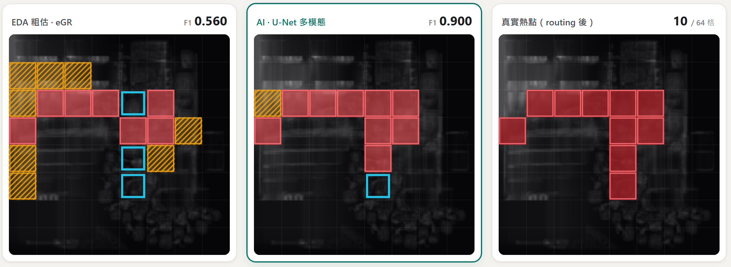
DEMO ① 熱點預測
操作：點左側第一張 Vortex-small
AI 比 EDA 粗估少了很多誤報
左：eGR 抓到 7/10，誤報 8 格
中：U-Net 抓到 9/10，只誤報 1 格
上方一句話結論：F1 0.900 vs 0.560
RouteVision · 林孟霆
6
Notes:
（約 25 秒）
操作：點左側「沒看過的晶片」第一張 Vortex-small，停在第 ① 步。
要講：這張晶片完全沒參與訓練。三張圖並排，左邊是 EDA 工具的 eGR，中間是 AI，右邊是 routing 後的真實熱點。紅色是抓到、斜線是誤報、藍框是漏掉。eGR 抓到 7 格，但誤報了 8 格；U-Net 多模態抓到 9 格，只誤報 1 格。上方這句話就是結論，F1 從 0.56 提升到 0.90。
可補充：右上角下拉選單可以換成其他 AI 方法比較；滑鼠移到任何一格，三張圖會同步標示並顯示數值。

Slide 7
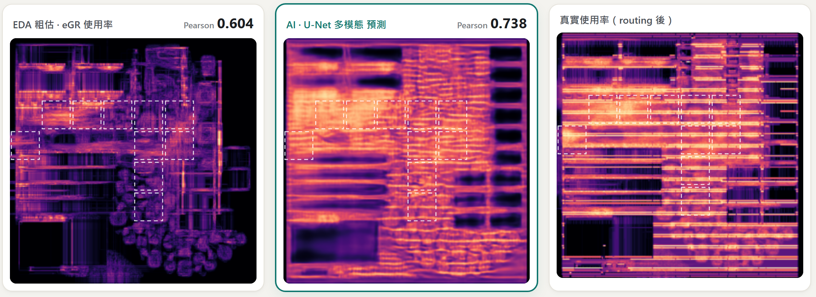
DEMO ② 使用率圖 · 亮點一
操作：按 →
U-Net 直接畫出 routing 後的整張使用率圖
這張：相關係數 0.738，eGR 0.604
三設計平均：0.81 vs 0.65；SSIM 0.45 vs 0.24
畫出左下的低使用率方塊和水平繞線條紋
RouteVision · 林孟霆
7
Notes:
（約 30 秒）
操作：按右方向鍵到第 ② 步。
要講：第一個亮點。前面只回答「這格是不是熱點」，U-Net 直接預測 routing 後整張使用率圖，越亮越擠。和右邊的真實結果比，U-Net 畫出了左下角低使用率的方塊、還有水平的繞線條紋；eGR 則比較雜亂。這張的相關係數是 0.738，eGR 是 0.604；三個設計平均是 0.81 對 0.65。
技術補充（被問再講）：編碼器是 ImageNet 預訓練的 ResNet-18，設計參數用 FiLM 注入；消融實驗顯示加入設計參數後，區塊熱點 ROC-AUC 從 0.970 升到 0.984，三個設計都提升。

Slide 8
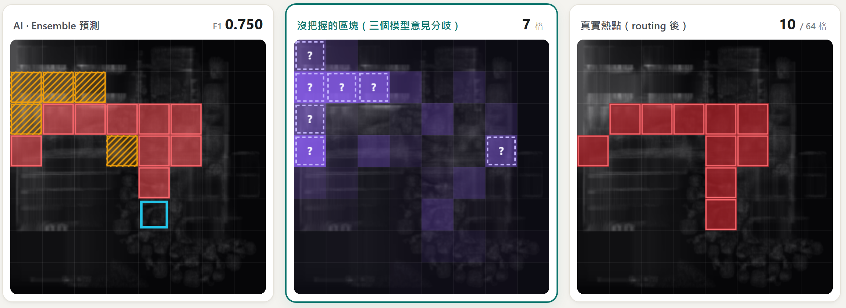
DEMO ③ 可信度 · 亮點二
操作：按 →
模型標出自己沒把握的地方
這張：錯 6 格，4 格在紫色框裡（共 7 格）
平均：最沒把握的 20%，涵蓋 78% 的錯誤
openc910-1：0.93，簡單對照組只有 0.61
RouteVision · 林孟霆
8
Notes:
（約 30 秒）
操作：按右方向鍵到第 ③ 步。
要講：第二個亮點。Ensemble 有三個做法完全不同的模型：Random Forest、Multimodal、ViT。同一格如果三個模型給的機率差很多，就代表沒把握，中間紫色框就是這些區塊。這不需要答案，推論時就能算。這張版圖 Ensemble 錯了 6 格，其中 4 格就在它標出的 7 個紫色框裡。三個設計平均，只要人工檢查最沒把握的 20% 區塊，就能抓到 78% 的錯誤。
技術補充（被問再講）：不確定度＝三個模型機率的標準差。對照組是「分數離閾值越近越不確定」，在分布差最多的 openc910-1 上，對照組的 AUROC 只有 0.61，模型分歧有 0.93。

Slide 9
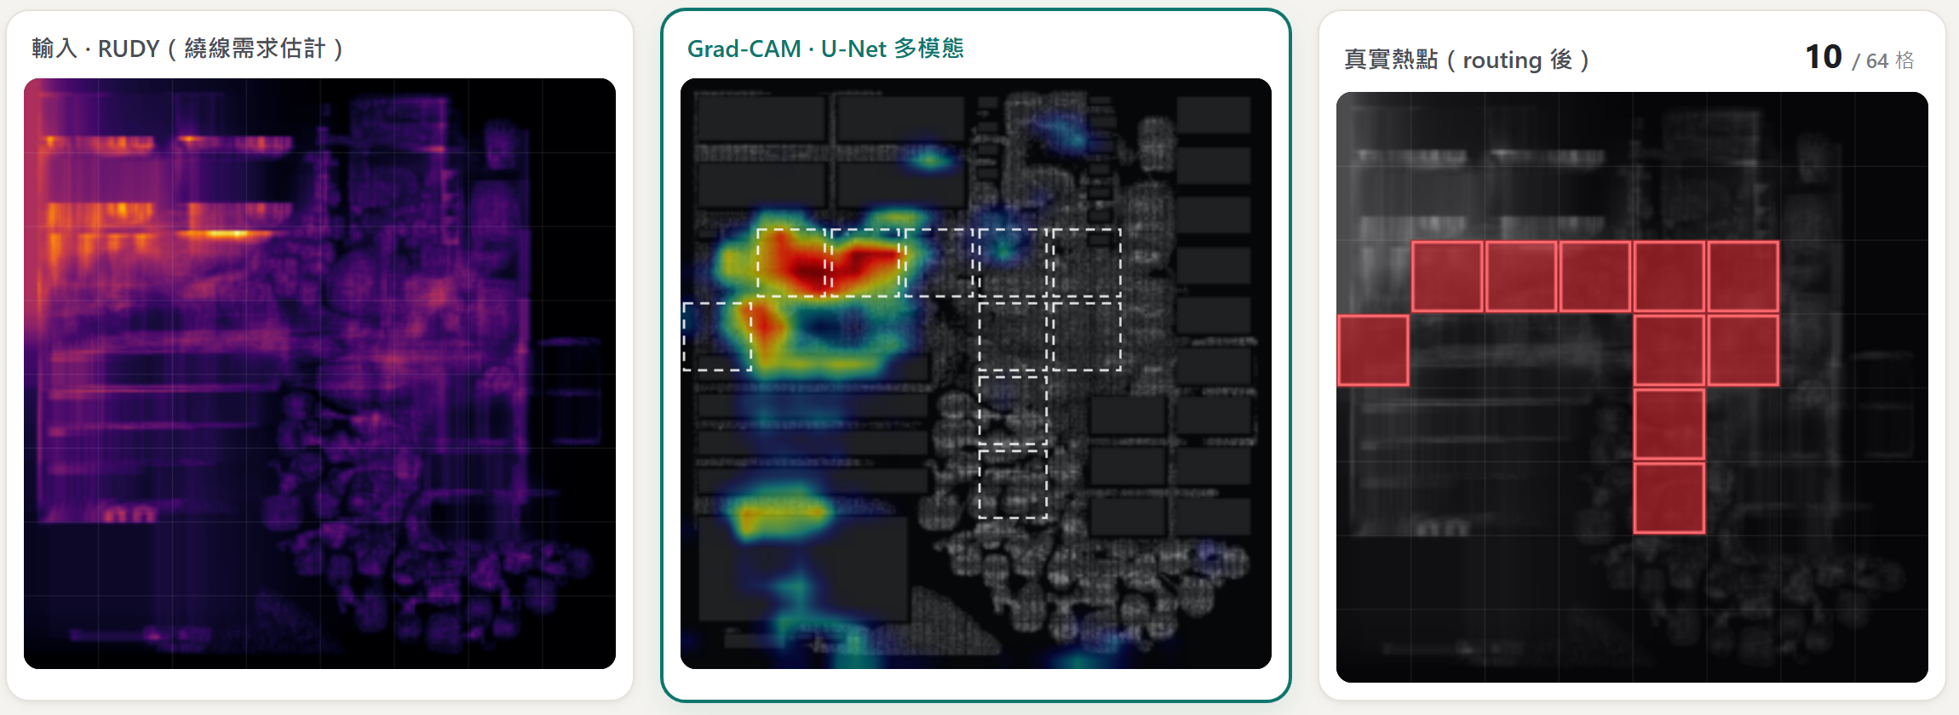
DEMO ④ 判斷依據
操作：按 →；右上可換 CNN、Multimodal
Grad-CAM：模型看哪裡判斷熱點
暖色＝判斷熱點時最依賴的區域
最熱的地方落在真實熱點（虛線框）上
左下也有一塊關注，但不是熱點
RouteVision · 林孟霆
9
Notes:
（約 20 秒）
操作：按右方向鍵到第 ④ 步，預設是 U-Net 多模態。
要講：Grad-CAM 用梯度算出每個特徵對答案的重要度，再畫回原圖。暖色是模型判斷熱點時最依賴的區域。最熱的地方落在真實熱點的虛線框上，代表模型學到的是真正的壅塞樣式；左下也有一塊關注、但不是熱點，這也是模型可以改進的地方。
可補充：右上可以切到 CNN、Multimodal 比較。Random Forest、MLP、ViT 沒有卷積特徵圖，不能用 Grad-CAM。U-Net 用的是分割版的 Seg-Grad-CAM。

Slide 10
DEMO ⑤ 上傳新版圖
檔案：demo/upload_examples/
還沒 routing 的新設計，也能直接預測
1
按左上「上傳」
檔案 | 熱點 | U-Net F1 | eGR F1
vortex_A | 8 | 0.778 | 0.583
vortex_B | 15 | 0.889 | 0.765
vortex_C | 21 | 0.606 | 0.529
vortex_D | 17 | 無答案 | –
2
選 vortex_D_no_answer.npz：只有特徵圖和設計參數，沒有答案
3
四個步驟照樣能看：熱點、使用率圖、沒把握的區塊、判斷依據
全部取自沒參與訓練的 Vortex-small，依熱點數挑選，沒看模型表現。已預先算好，上傳約 0.6 秒出結果。
4
右邊的「真實結果」顯示無資料，因為還沒 routing
RouteVision · 林孟霆
10
Notes:
（約 20 秒）
操作：按左上「上傳」，選 demo/upload_examples/vortex_D_no_answer.npz。
要講：最後模擬真實情境：一個剛做完 placement、還沒 routing 的新設計，檔案裡沒有答案。系統一樣能預測熱點、畫出使用率圖、標出沒把握的區塊，右邊的真實結果則顯示沒有資料。
備用：如果老師想看有答案的上傳，可以傳 A、B、C。C 是 U-Net 只抓到一半熱點的例子，可以誠實說明單張版圖會有變動；整體表現要看三個設計的平均。

Slide 11
模型夠大嗎？瓶頸在資料的多樣性
模型 | 參數 | 同設計 | 沒看過的晶片 | 落差
CNN | 0.3 M | 0.994 | 0.951 | −0.043
Multimodal | 0.3 M | 0.995 | 0.966 | −0.029
ViT-B/16 | 86 M | 0.993 | 0.955 | −0.038
U-Net 多模態 | 14 M | 0.997 | 0.984 | −0.013
同設計大家都 ≈ 0.99：0.3 M 的小 CNN 就夠，題目太簡單
大 300 倍的 ViT：換晶片沒有比較好
逐像素＋設計參數：落差最小，換晶片最穩
ROC-AUC，三個設計平均。同設計＝和訓練同設計的驗證版圖
限制 只有 3 個設計、每組只訓練一次（seed 42）；「多擠才算熱點」的閾值仍需依設計調整。
RouteVision · 林孟霆
11
Notes:
（約 40 秒）大家可能會問：模型是不是太小？在同設計的驗證集上，0.3 M 參數的 CNN 就已經 0.99，題目本身太簡單，看不出差異。大 300 倍的 ViT 換一顆晶片也沒有比較好。真正讓跨晶片表現變好的，是把任務改成逐像素預測、再加上設計參數，落差從 0.03 到 0.04 降到 0.013。所以瓶頸是資料的多樣性，而不是模型容量。限制是只有 3 個設計、每組只訓練一次，而且熱點門檻還需要依設計調整，這是未來工作。

Slide 12
總結
1
用「沒看過的晶片」評估：U-Net 多模態 ROC-AUC 0.984 ± 0.013，三個設計都贏 EDA 粗估
2
不只判斷熱點：預測整張使用率圖、標出沒把握的區塊、說明判斷依據
3
從資料前處理到網頁的完整鑑別式 AI 系統，用上課程 Week 1–6 的工具
未來工作
加入更多 CircuitNet 設計 · 依設計自動調整熱點門檻 · 期末：LLM Agent 解讀結果，給工程師修改建議
RouteVision · 林孟霆
12
Notes:
（約 20 秒）總結三點：第一，用沒看過的晶片評估，U-Net 多模態在三個設計上都勝過 EDA 工具的粗估；第二，系統不只判斷熱點，還能預測整張使用率圖、標出模型沒把握的地方，並說明判斷依據；第三，這是一個從資料到網頁的完整系統。未來會加入更多設計、讓熱點門檻能依設計自動調整，期末再加上 LLM Agent 解讀結果、給工程師修改建議。謝謝大家。

